Slide 1






Big Data – Tarea 4
- FIFA Dataset 2017 -
Edwin Lara
Ivan Palomares
Walter Pariona
Luis Villanueva

Slide 2
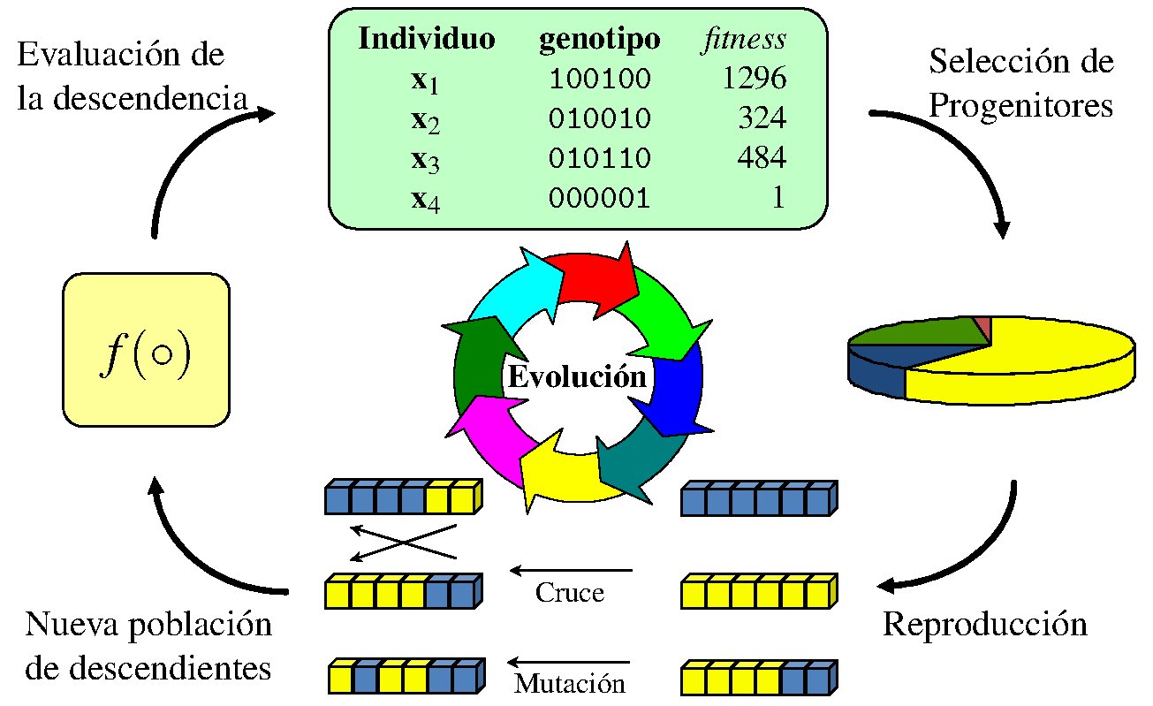
Explicamos
Algoritmo Genético

Slide 3
Datos Generales
Escogemos la mejor combinación de features posible presente en los datos de FIFA 2017 para la ejecución de la regresión logística binomial
Número de Iteraciones: 15
Población: 30

Slide 4
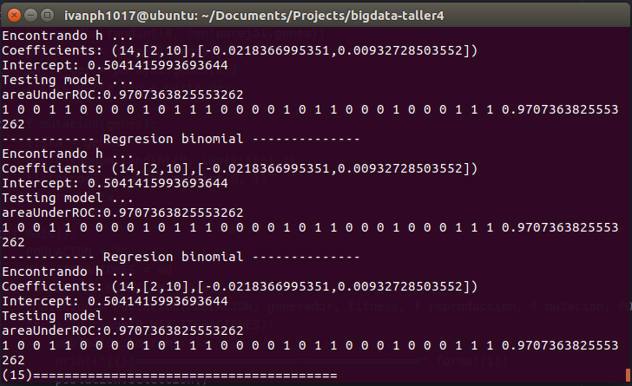
Resultado Final

Slide 5
Features
Elección de que features deben usarse
FEATURE | NOMBRE | CLASIFICACIÓN
WF | WEAK FOOT | 1
SM | SKILL MOVES | 0
BC | BALL CONTROL | 0
DRI | DRIBBLING | 1
MA | MARKING | 1
SLT | SLIDING TACKLE | 0
STT | STANDING TACKLE | 0
AG | AGGRESSION | 0
REACT | REACTIONS | 0
AP | ATTACKING POSITION | 1
FEATURE | NOMBRE | CLASIFICACIÓN
INT | INTERCEPTIONS | 0
VI | VISION | 1
CO | COMPOSURE | 1
CRO | CROSSING | 1
SP | SHORT PASS | 0
LP | LONG PASS | 0
ACC | ACCELERATION | 0
SPEED | SPEED | 0
STA | STAMINA | 1
STR | STRENGTH | 0
BA | BALANCE | 1
FEATURE | NOMBRE | CLASIFICACIÓN
AGI | AGILITY | 1
JU | JUMPING | 0
HE | HEADING | 0
SHP | SHOT POWER | 0
FI | FINISHING | 1
LS | LONG SHOTS | 0
CU | CURVE | 0
FA | FREEKICK ACCURACY | 0
PE | PENALTIES | 1
VOL | VOLLEYS | 1
RA | RATING | 1
SE USA
1
NO SE USA
0

Slide 6
Repositorio
https://github.com/waltersteven/bigdata_taller4 branch: ivan

Slide 7


